Slide 1
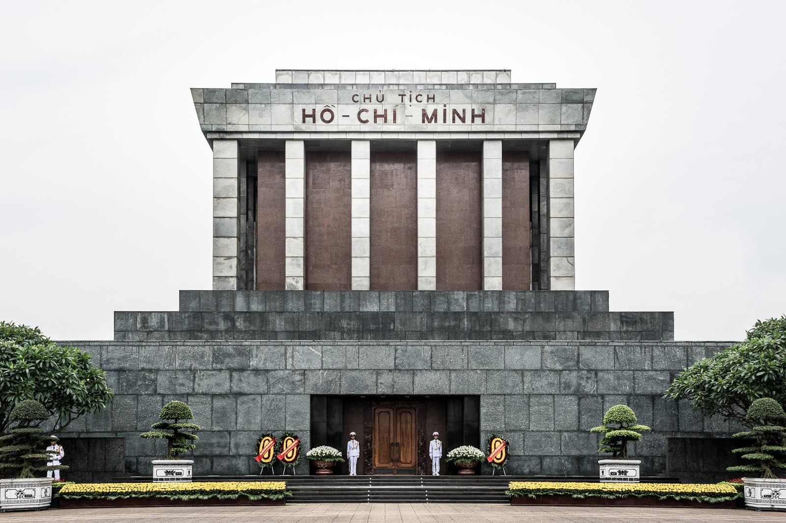

Slide 2

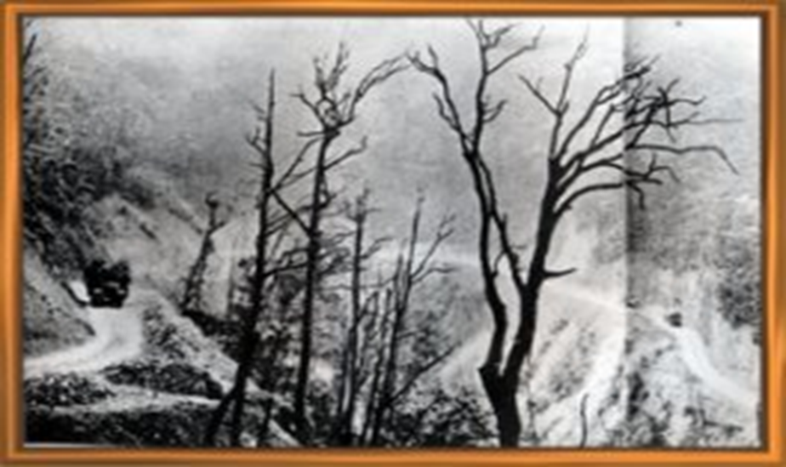
Ôn bài cũ
Câu 1: Ta mở đường Trường Sơn nhằm mục đích gì?
Chi viện lương thực, vũ khí cho chiến trường miền Nam.
Câu 2: Nêu ý nghĩa cả đường Trường Sơn trong sự nghiệp chống Mĩ cứu nước?
Là tuyến giao thông quân sự chi viện sức người ,vũ khí, lương thực, của cải ... Là biểu tượng cho ý chí quyết thắng của dân tộc .

Slide 3
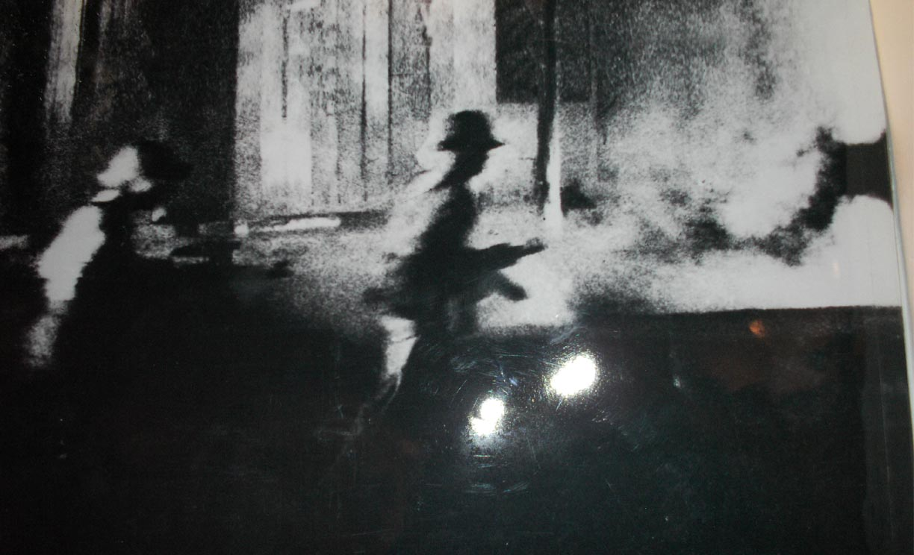
Lịch sử
Sấm sét đêm giao thừa
Quaân giaûi phoùng tieán coâng vaøo Söù quaùn Mó ôû Saøi Goøn (Teát Maäu Thaân 1968)

Slide 4
Thảo luận theo cặp
Tết Mậu Thân 1968 đã diễn ra sự kiện gì ở miền Nam nước ta?
Thuật lại cuộc tiến công của quân giải phóng vào Sài Gòn. Trận nào là trận tiêu biểu trong đợt tiến công này?
Cùng với cuộc tấn công vào Sài Gòn. Quân giải phóng đã tiến công ở những nơi nào?

Slide 5
2. Thuật lại cuộc tiến công của quân giải phóng vào Sài Gòn. Trận nào là trận tiêu biểu trong đợt tiến công này?
Tết Mậu Thân 1968 đã diễn ra sự kiện gì ở miền Nam nước ta?

Slide 6
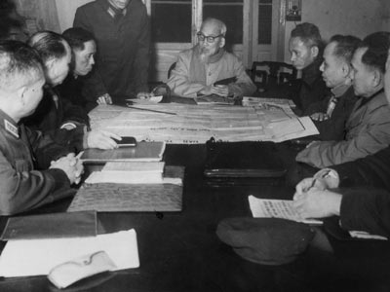
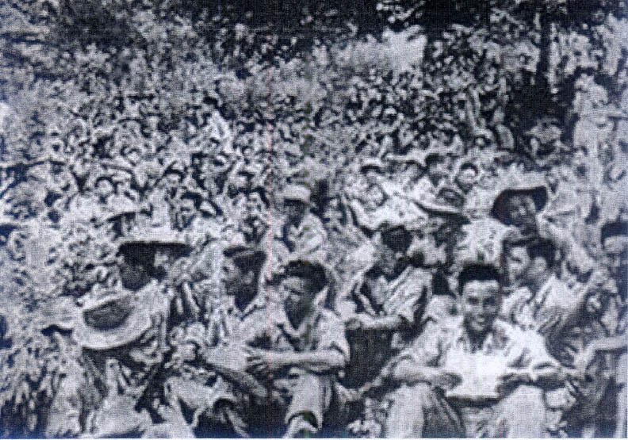
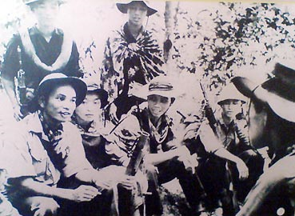
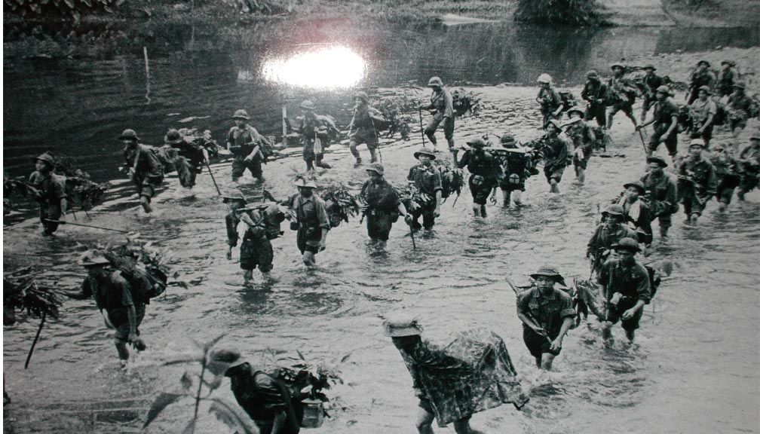
Bộ Chính trị họp bàn kế hoạch
Hàng triệu thanh niên miền Bắc vào miền Nam chiến đấu
Lực lượng vũ trang quân khu Sài Gòn - Gia Định.
Bộ đội hành quân tham gia chiến đấu trong chiến dịch Mậu Thân

Slide 7
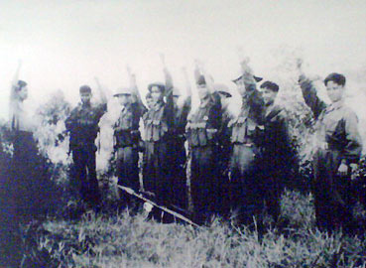
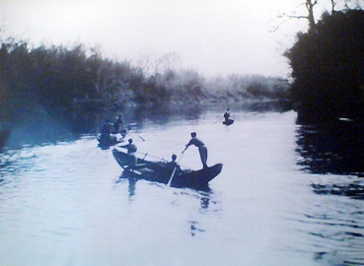
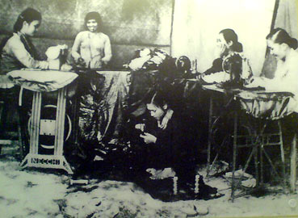
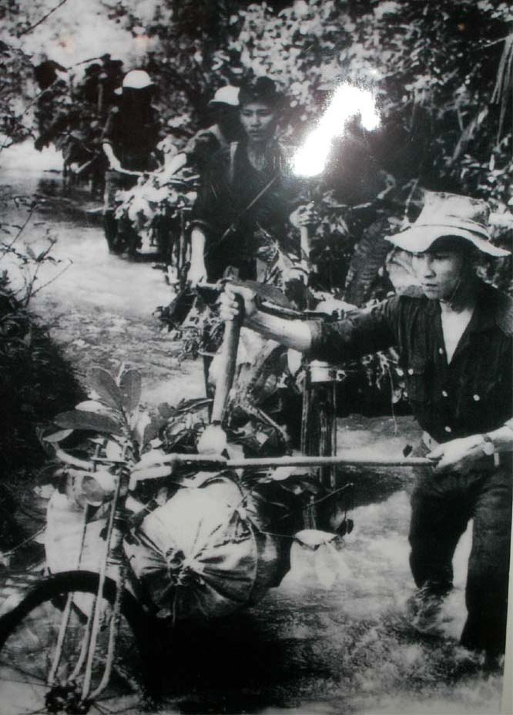
Đại đội 6 thuộc Đoàn 86 vận chuyển gạo trên sông Đồng Nai, chuẩn bị cho cuộc tổng Tiến công và nổi dậy xuân Mậu Thân 1968.
Bộ đội Tiểu đoàn 502 miền Đông Nam Bộ: Hứa quyết tâm hoàn thành nhiệm vụ..
Vận chuyển lương thực vũ khí trên Đường Trường Sơn vào chiến trường
Một tổ may cờ ở Gia Định.

Slide 8
Sứ quán Mĩ
Bộ Tổng tham mưu quân đội Sài Gòn
Sân bay
Tân Sơn Nhất
Sài Gòn
Bộ tư lệnh Hải quân
Tổng nha Cảnh sát
Đài phát thanh

Slide 9
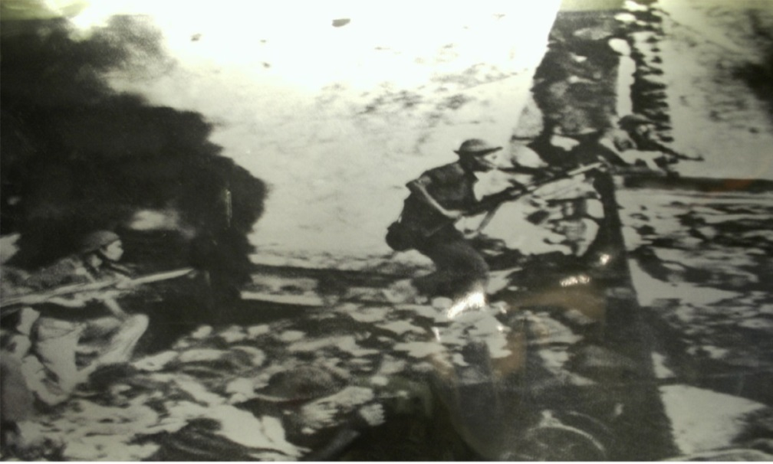
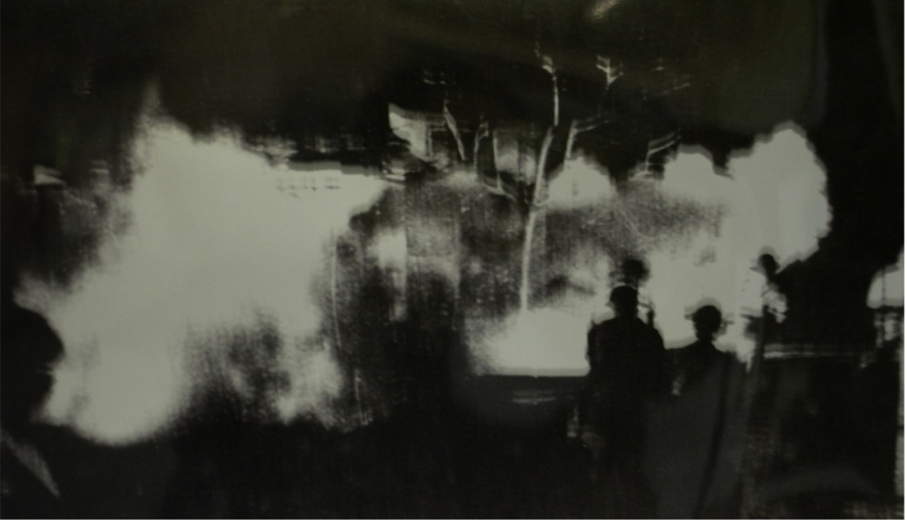
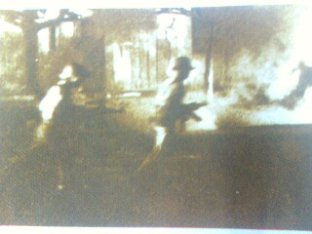

Đánh chiếm
Bộ Tổng tham mưu Ngụy
Đánh chiếm Đài phát thanh
Đánh chiếm Sân bay
Tân Sơn Nhất
Tấn công vào Sứ quán Mĩ

Slide 10
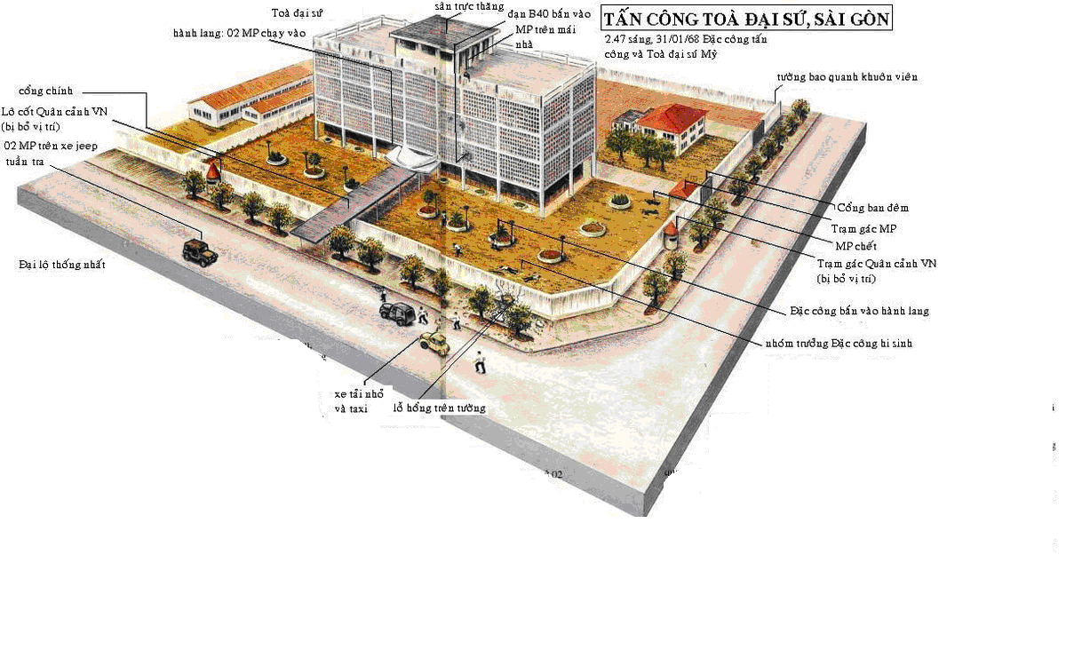
TẤN CÔNG TÒA ĐẠI SỨ, SÀI GÒN

Slide 11
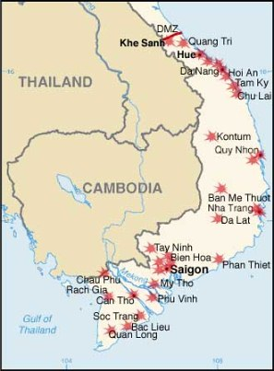
TỔNG TIẾN CÔNG VÀ NỔI DẬY
3 .Cùng với cuộc tiến công vào Sài Gòn, quân giải phóng đã tiến công vào những nơi nào?
Cùng với cuộc tiến công vào Sài Gòn, quân giải phóng đã tiến công đồng loạt ở hầu khắp các thành phố, thị xã miền Nam như: Cần Thơ, Nha Trang, Huế, Đà Nẵng...

Slide 12
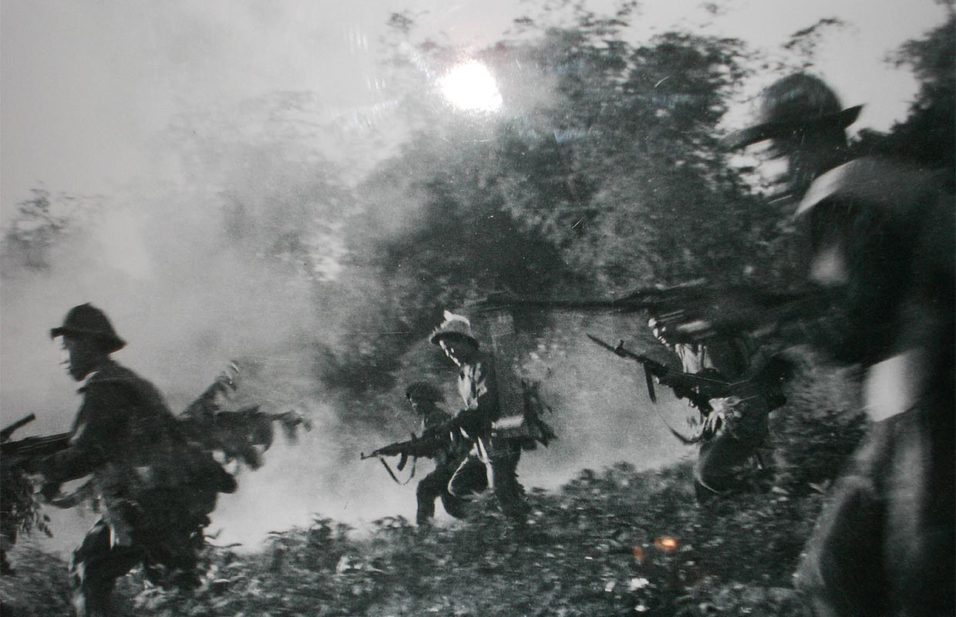
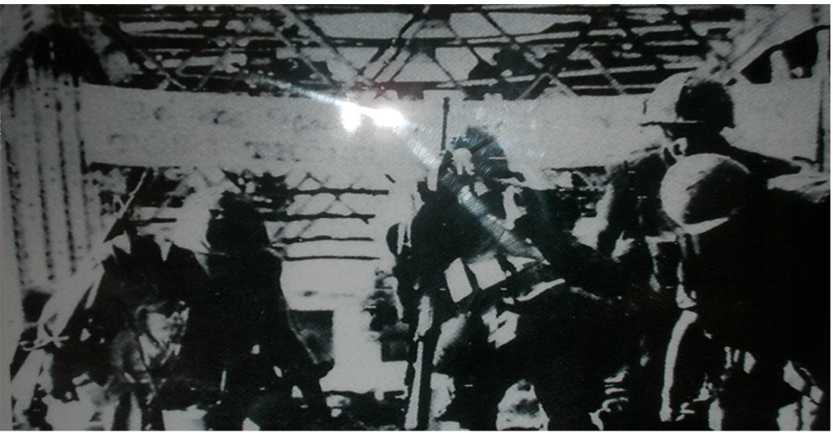
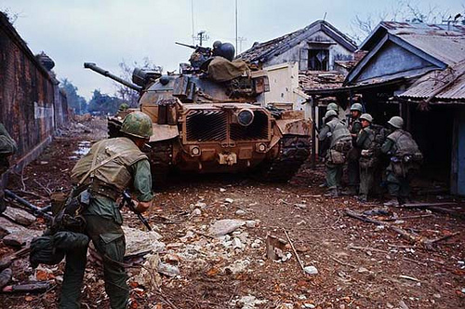
Đánh vào các thị xã, thành phố lớn: Cần Thơ, Nha Trang, Huế…
Bộ đội tấn công vào Khe Sanh
(Quảng Trị)
Quân Mĩ rút chạy qua cầu Tràng Tiền (Huế)
Quân Mỹ bên ngoài tường thành Huế dịp Tết Mậu Thân 1968.

Slide 13
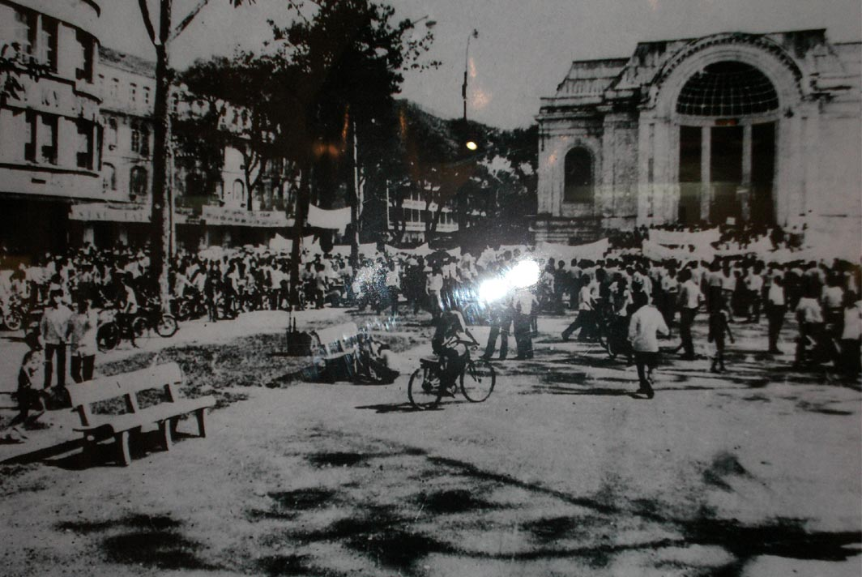
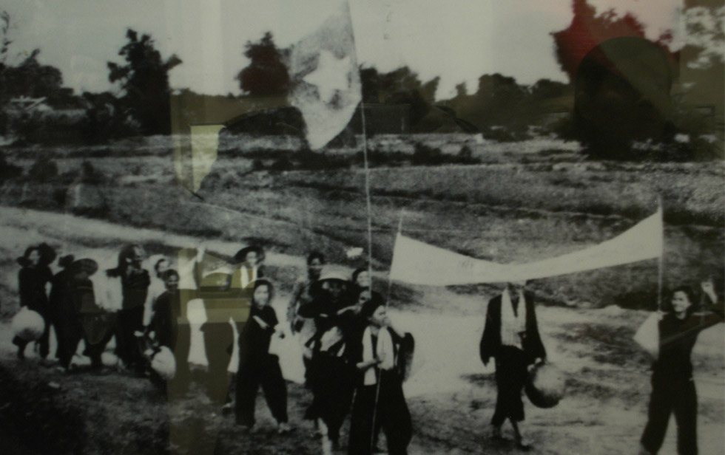
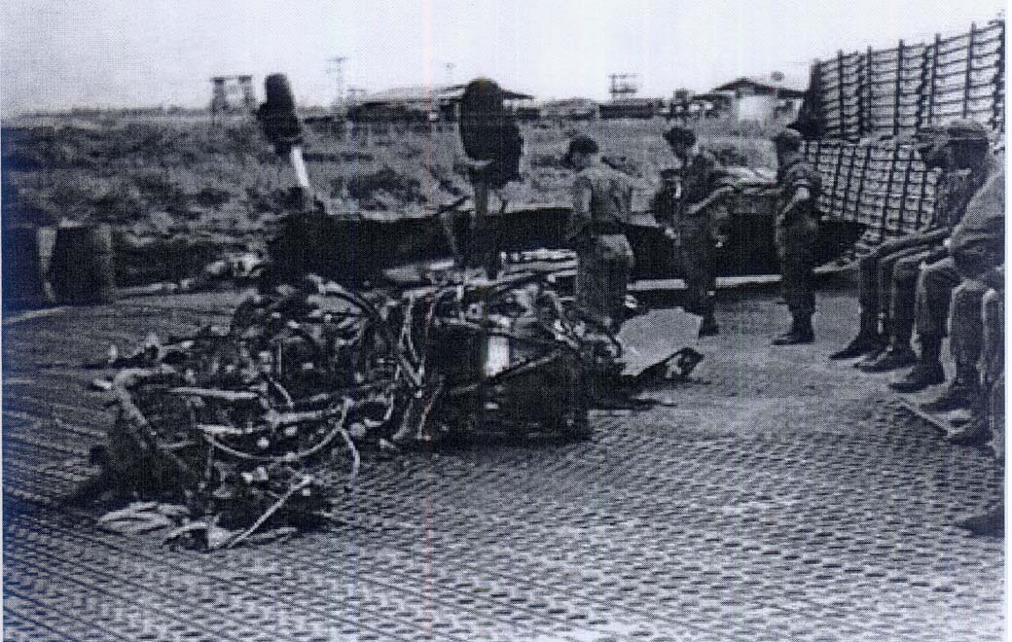
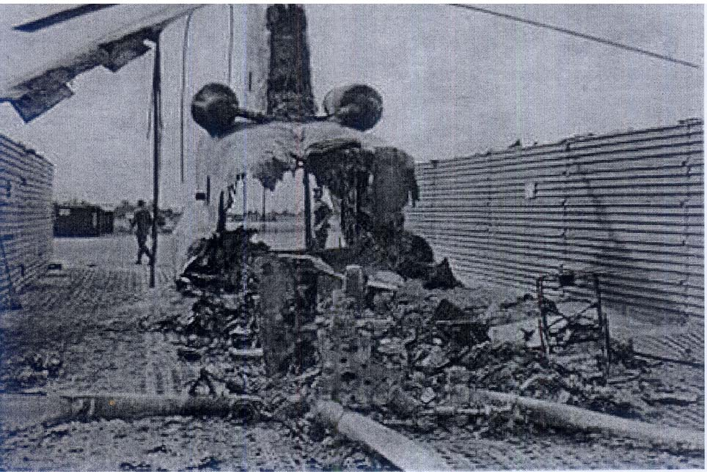
Nhân dân Sài Gòn biểu tình trước nhà Quốc hội của Ngụy
Đồng bào Tây Ninh đấu tranh
Sân bay dã chiến của Mỹ tại Cần Thơ bị phá hủy

Slide 14
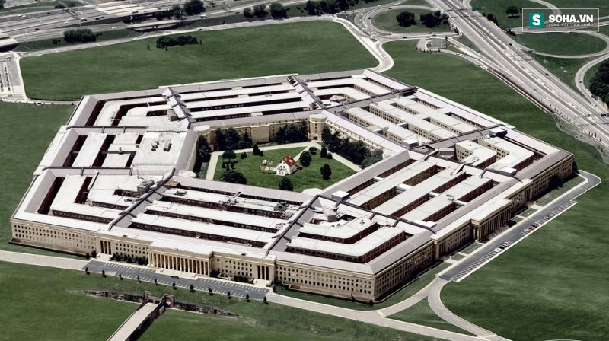
Lầu Năm Góc

Slide 15
4. Tại sao nói: cuộc Tổng tiến công của quân và dân miền Nam vào Tết Mậu Thân 1968 mang tính bất ngờ và đồng loạt với quy mô lớn?
* Cuộc tiến công mang tính bất ngờ vì:
- Bất ngờ về thời điểm:
- Bất ngờ về địa điểm :
Tấn công vào đêm giao thừa
Tất cả các cơ quan đầu não
của địch ở khắp thành phố, thị xã lớn ở miền Nam đều bị quân ta tấn công.
* Cuộc Tổng tiến công mang tính đồng loạt vì:
Tấn công vào nhiều nơi, đồng thời ở nhiều thị xã, thành phố, khu quân sự.

Slide 16

Mĩ chấp nhận đàm phán
tại Pa-ri
TỔNG
TIẾN
CÔNG
VÀ
NỔI
DẬY
TẾT
MẬU
THÂN
1968
Quân giải phóng
Mĩ và
Quân đội
Sài Gòn
thiệt hại
nặng nề,
hoang
mang,
lo sợ.
Huế
Đà Nẵng
Nơi khác
Nha Trang
Sài Gòn
Cần Thơ
(Sứ quán Mĩ)

Slide 17



